Slide 1

Processamento Digital de Sinais
 | Universidade Federal do Paraná Departamento de Engenharia Elétrica
Prof. Gideon Villar Leandro
e- mail: gede@eletrica.ufpr.br

Slide 2
Capítulo 9
 | Departamento de Engenharia Elétrica Processamento Digital de Sinais – TE072
Projetos de Filtros Digitais IIR

Slide 3
 | Departamento de Engenharia Elétrica Processamento Digital de Sinais – TE072
9.3 Transformação de Filtros Analógicos em Digitais
Objetivo: Desenvolver procedimentos para digitalizar filtros analógicos. Os procedimentos são:
Projeto usando a Invariância da Resposta ao Impulso
- Projeto usando a Transformação Bilinear

Slide 4
 | Departamento de Engenharia Elétrica Processamento Digital de Sinais – TE072
Transformação com Invariância da Resposta ao Impulso
Neste método de projeto desejamos que a resposta impulsiva do filtro digital seja "semelhante" a do filtro análogico de frequência seletiva. Para isto, h_{a}(t) é amostrado com um intervalo de amostragem T para se obter h(n), ou seja,

Slide 5
 | Departamento de Engenharia Elétrica Processamento Digital de Sinais – TE072
O parâmetro T é escolhido de modo que a forma de h_{a}(t) é "capturada" pelas amostras. Uma vez que esta é uma operação de amostragem, as freqüências analógica e digital são relacionadas por
Uma vez que z = e^{jw} no círculo unitário e s = jΩ no eixo imaginário, temos a seguinte transformação do plano-s para o z-plano:
(9.23)

Slide 6
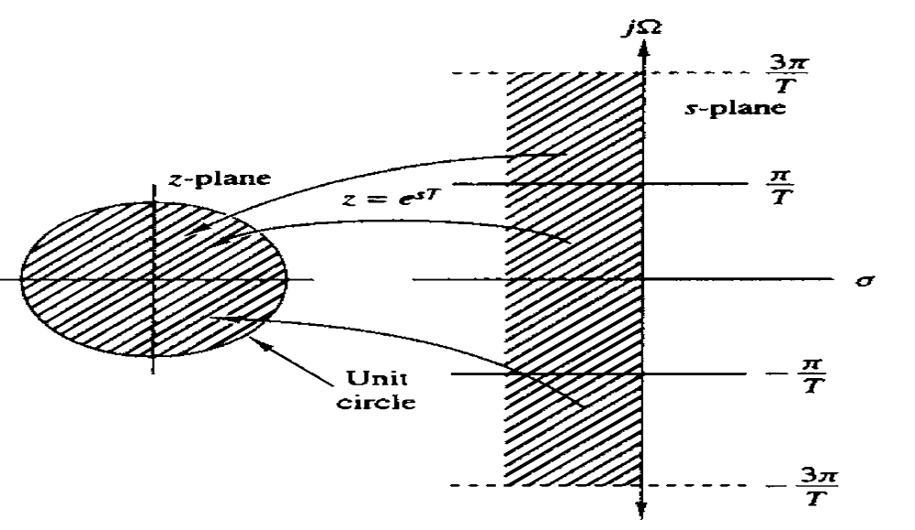
 | Departamento de Engenharia Elétrica Processamento Digital de Sinais – TE072
A transformação do plano complexo sob o mapeamento (9.23) é mostrado na Figura 9.4.
Figura 9.4 - Mapeamento do plano complexo na transformação com Invariância da Resposta ao Impulso

Slide 7
 | Departamento de Engenharia Elétrica Processamento Digital de Sinais – TE072
Equações de Projeto
Dadas as especificações de filtro passa-baixa digital w_{s}, w_{p}, Rp e As inicialmente determinamos um filtro analógico equivalente e, em seguida, mapeamos para o filtro digital desejado H(z). As etapas necessárias para este procedimento são:

Slide 8

 | Departamento de Engenharia Elétrica Processamento Digital de Sinais – TE072
1. Escolha T e determine as frequências analógicas
2. Projetar um filtro analógico Ha(s) com as especificações Ω_{p}, Ω_{s}, Rp e As. Isso pode ser feito usando qualquer um dos três protótipos (Butterworth, Chebyshev ou elíptico) da seção anterior.

Slide 9


 | Departamento de Engenharia Elétrica Processamento Digital de Sinais – TE072
3. Usando a expansão em frações parciais, expanda Ha(s) em
4. Agora, transforme os polós analógicos {p_{k}} em pólos digitais para obter o filtro digital:
(9.24)

Slide 10

 | Departamento de Engenharia Elétrica Processamento Digital de Sinais – TE072
Exemplo
Transforme
em um filtro digital H(z) utilizando a Transformação com Invariância da Resposta ao Impulso

Slide 11
 | Departamento de Engenharia Elétrica Processamento Digital de Sinais – TE072
Exemplo
Projete um filtro digital passa-baixa usando o protótipo de Butterworth que satisfaça
w_{p} = 0.2π, Rp = 1 db
w_{s} = 0.3π, As = 15 db

Slide 12
 | Departamento de Engenharia Elétrica Processamento Digital de Sinais – TE072
Exemplo
Projete um filtro digital passa-baixa usando o protótipo de Chebyshev-1 que satisfaça
w_{p} = 0.2π, Rp = 1 db
w_{s} = 0.3π, As = 15 db

Slide 13
 | Departamento de Engenharia Elétrica Processamento Digital de Sinais – TE072
Exemplo
Projete um filtro digital passa-baixa usando o protótipo de Chebyshev-2 que satisfaça
w_{p} = 0.2π, Rp = 1 db
w_{s} = 0.3π, As = 15 db

Slide 14
 | Departamento de Engenharia Elétrica Processamento Digital de Sinais – TE072
Exemplo
Projete um filtro digital passa-baixa usando o protótipo eliptico que satisfaça
w_{p} = 0.2π, Rp = 1 db
w_{s} = 0.3π, As = 15 db

Slide 15

 | Departamento de Engenharia Elétrica Processamento Digital de Sinais – TE072
Transformação Bilinear
Esse mapeamento é o melhor método de transformação, que envolve uma função conhecida dada por
(9.25)
onde T é um parâmetro.

Slide 16

 | Departamento de Engenharia Elétrica Processamento Digital de Sinais – TE072
Outro nome para essa transformação é Transformação Linear Fracionária porque quando rearranjamos as frações, obtemos
que é linear em cada variável, se a outra é fixa, ou bilinear em s e z.

Slide 17
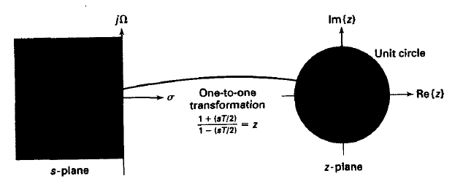
 | Departamento de Engenharia Elétrica Processamento Digital de Sinais – TE072
A transformação do plano complexo sob o mapeamento (9.25) é mostrado na Figura 9.5.
Figura 9.5 - Mapeamento do plano complexo na transformação bilinear

Slide 18
 | Departamento de Engenharia Elétrica Processamento Digital de Sinais – TE072
Equações de Projeto
Dadas as especificações de filtro passa-baixa digital w_{s}, w_{p}, Rp e As inicialmente determinamos um filtro analógico equivalente e, em seguida, mapeamos para o filtro digital desejado H(z). As etapas necessárias para este procedimento são:

Slide 19

 | Departamento de Engenharia Elétrica Processamento Digital de Sinais – TE072
1. Escolha T e determine as frequências analógicas
2. Projetar um filtro analógico Ha(s) com as especificações Ω_{p}, Ω_{s}, Rp e As. Isso pode ser feito usando qualquer um dos três protótipos (Butterworth, Chebyshev ou elíptico) da seção anterior.

Slide 20

 | Departamento de Engenharia Elétrica Processamento Digital de Sinais – TE072
3. Utilizando a expressão (9.25), tem-se

Slide 21
 | Departamento de Engenharia Elétrica Processamento Digital de Sinais – TE072
Exemplo
Transforme
em um filtro digital H(z) utilizando a Transformação Bilinear. Escolha T =1

Slide 22
 | Departamento de Engenharia Elétrica Processamento Digital de Sinais – TE072
Exemplo
Projete um filtro digital passa-baixa usando o protótipo de Butterworth que satisfaça
w_{p} = 0.2π, Rp = 1 db
w_{s} = 0.3π, As = 15 db

Slide 23
 | Departamento de Engenharia Elétrica Processamento Digital de Sinais – TE072
Exemplo
Projete um filtro digital passa-baixa usando o protótipo de Chebyshev-1 que satisfaça
w_{p} = 0.2π, Rp = 1 db
w_{s} = 0.3π, As = 15 db

Slide 24
 | Departamento de Engenharia Elétrica Processamento Digital de Sinais – TE072
Exemplo
Projete um filtro digital passa-baixa usando o protótipo de Chebyshev-2 que satisfaça
w_{p} = 0.2π, Rp = 1 db
w_{s} = 0.3π, As = 15 db

Slide 25
 | Departamento de Engenharia Elétrica Processamento Digital de Sinais – TE072
Exemplo
Projete um filtro digital passa-baixa usando o protótipo eliptico que satisfaça
w_{p} = 0.2π, Rp = 1 db
w_{s} = 0.3π, As = 15 db

